Slide 1



PIKA

Slide 2
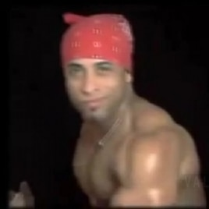
PIKA
MILOS
♂靈魂舞者在自由排球中激烈的碰撞♂

Slide 3


MILOS
♂靈魂舞者在次元裂縫排球中激烈的碰撞♂

Slide 4
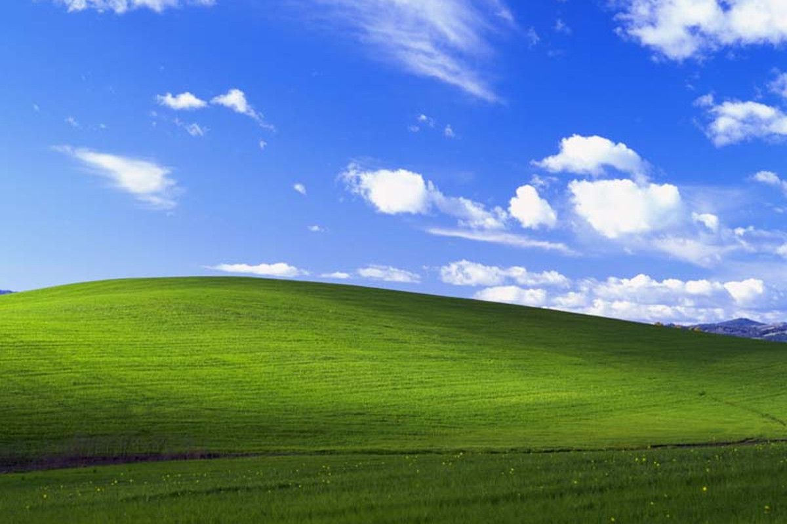

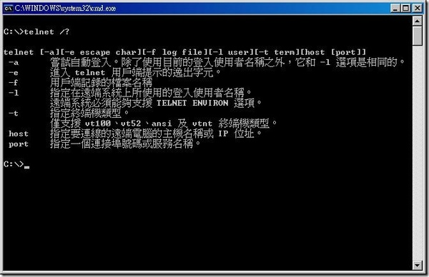
♂靈魂舞者在自由排球中激烈的碰撞♂
團隊成員

Slide 5

張宇翔

Slide 6
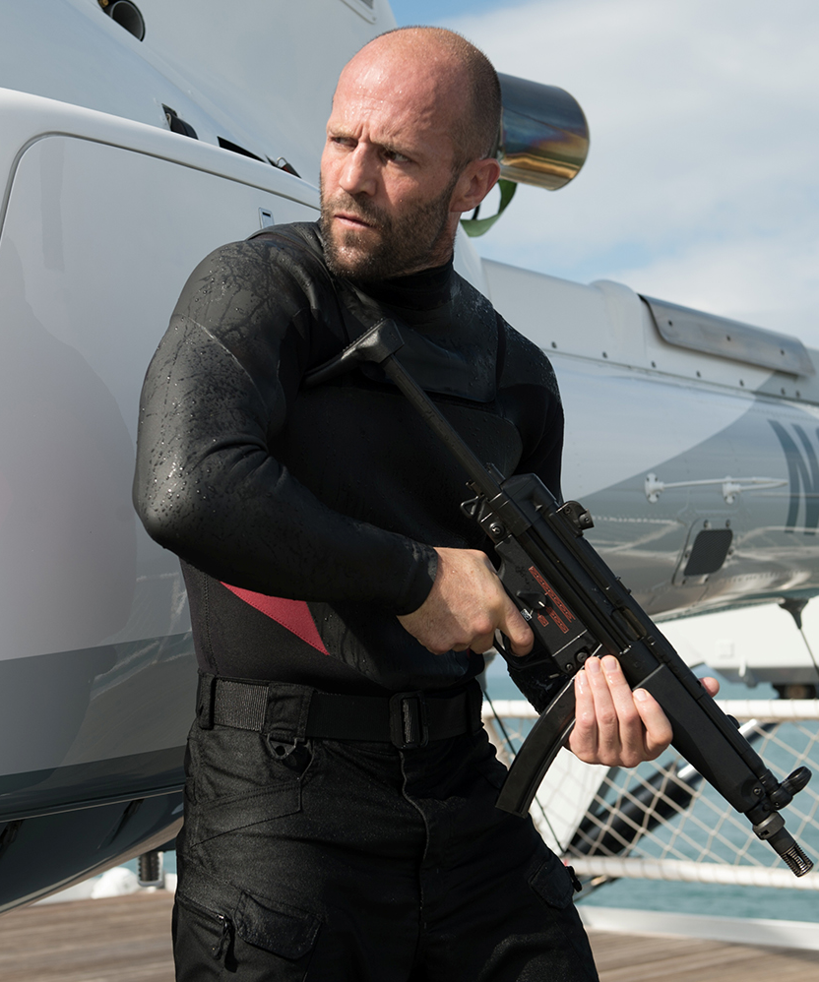
林韋棣

Slide 7

黃凱崙

Slide 8

黃毓仁

Slide 9
♂靈魂舞者在自由排球中激烈的碰撞♂
專題介紹

Slide 10
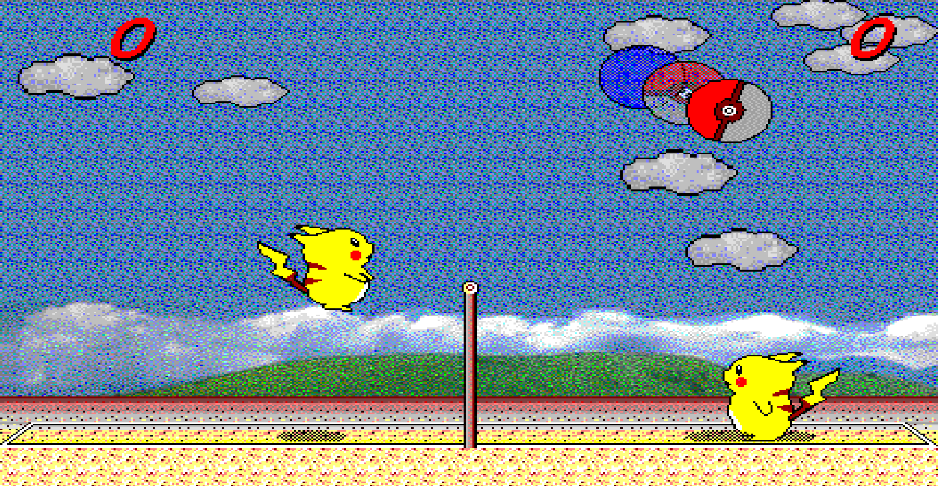
專題概要

Slide 11



專題概要

Slide 12
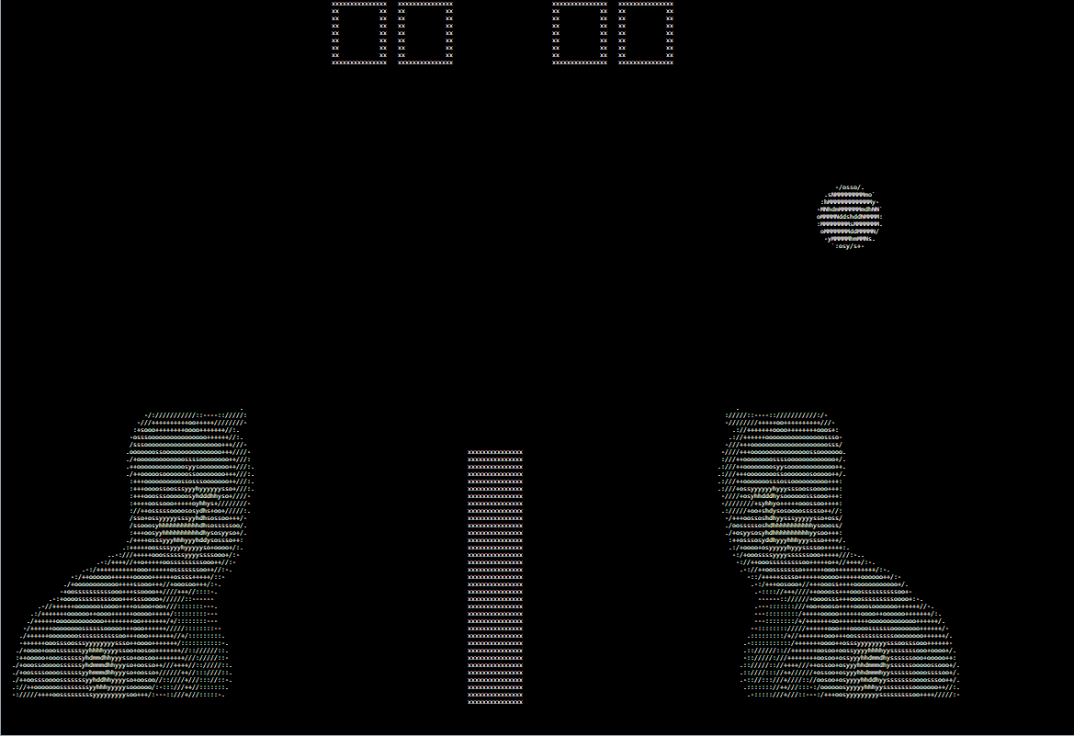
專題概要

Slide 13

預期實作過程
1. 撰寫繪圖定位器，可將角色正確繪製到位置上
2. 使用Windows kernel sound API
3. 鍵盤控制，可同時接收多個鍵盤INPUT訊號
4. 遊戲開始選單設計
5. 物件碰撞偵測
6. 分數計算與結算
7. 合併上述功能
* 開發時使用modulization的方式開發，預期能達到main主程式只使用到call PROC的指令

Slide 14
預期成果
雙方角色可同時移動跳躍，且不會超出螢幕範圍
球會飛，且不會超出範圍
遊戲開始時有動畫播放
(將使用Python生成MASM動畫)

Slide 15
預期成果
雙方角色可同時移動跳躍，且不會超出螢幕範圍
球會飛，有機率產生次元裂縫，球會從反方向出現
遊戲開始時有動畫播放
(將使用Python生成MASM動畫)

Slide 16
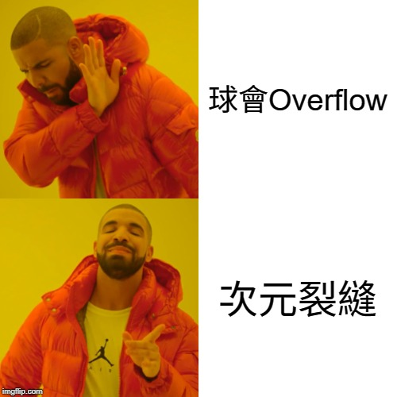

Slide 17
♂靈魂舞者在自由排球中激烈的碰撞♂
DEMO

Slide 18
在DEMO之前呢

Slide 19
先說操控

Slide 20



左邊玩家
上 | W
下 | S
左 | A
右 | D
殺球 | SPACE
右邊玩家
上 | UP
下 | DOWN
左 | LEFT
右 | RIGHT
殺球 | ENTER

Slide 21
DEMO

Slide 22
♂靈魂舞者在自由排球中激烈的碰撞♂
背後的故事

Slide 23



關於激烈碰撞那檔事

Slide 24
首先 這是一個往右看的米洛斯

Slide 25
我們用紅色框框把他包起來

Slide 26
更多紅色框框

Slide 27
加上一點簡單的數學
35 Unit
35 Unit
(0,0)
5 Unit
15 Unit
15 Unit
5 Unit

Slide 28
加上向量
35 Unit
35 Unit
(0,0)
5 Unit
15 Unit
15 Unit
5 Unit

Slide 29
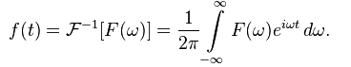

最後來點傅立葉
35 Unit
35 Unit
5 Unit
15 Unit
15 Unit
5 Unit

Slide 30
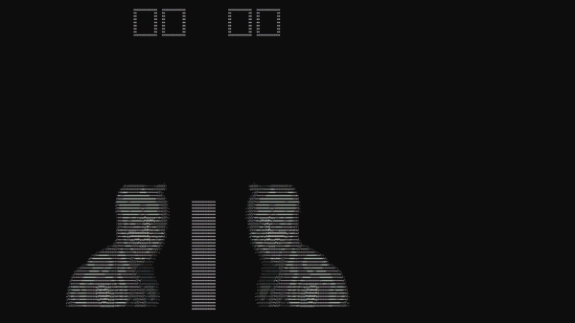
簡單完成碰撞偵測

Slide 31

接下來是選單動畫

Slide 32
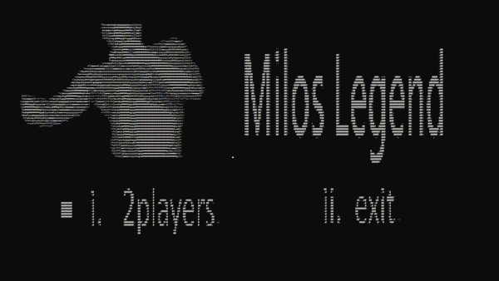
為什麼米洛斯那麼動感

Slide 33

好問題

Slide 34

沒有什麼問題是Python解決不了的

Slide 35

如果有 就pip install

Slide 36
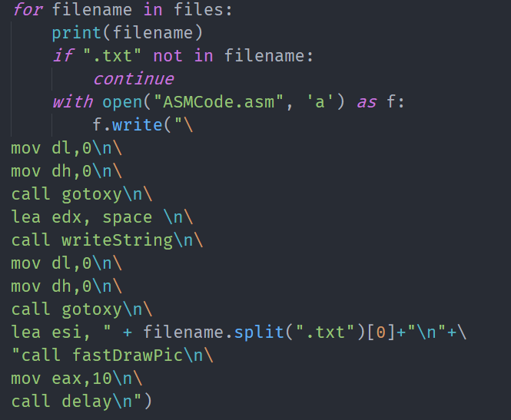
當組語遇見Python

Slide 37
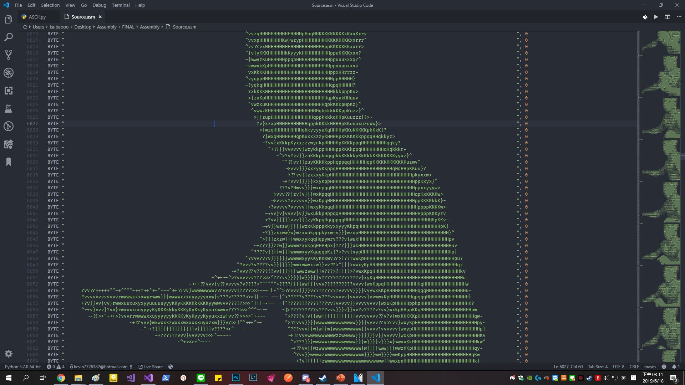
啊 出來了

Slide 38
眼尖的你 一定會好奇這是什麼

Slide 39
fastDrawPic

Slide 40
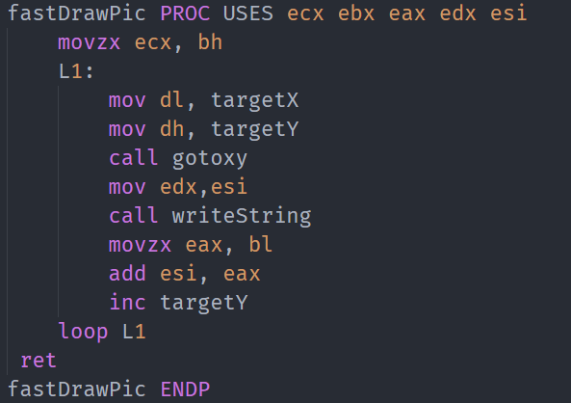
我們的繪圖器

Slide 41
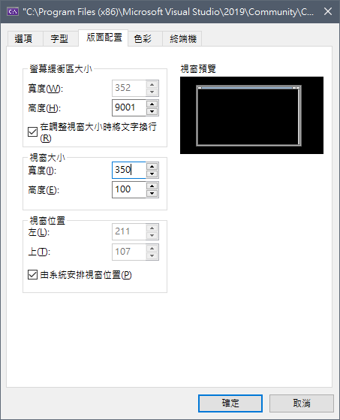
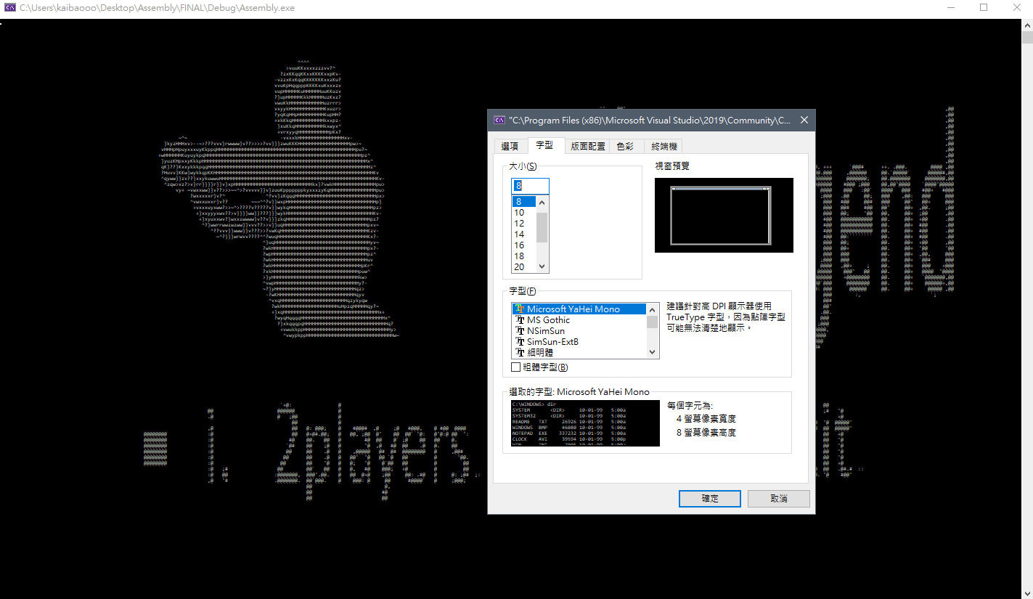
為什麼要繪圖器
單位解析度320*95
因為解析度與圖片偏大，所以需要繪圖器來輔助繪圖

Slide 42
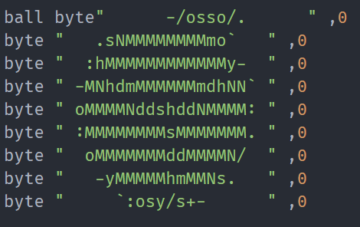
運作方式
繪圖器以行為單位輸出
dl : 圖片寬度
dh : 圖片高度
esi : Picture address
targetX : 目標X座標
targetY : 目標Y座標

Slide 43
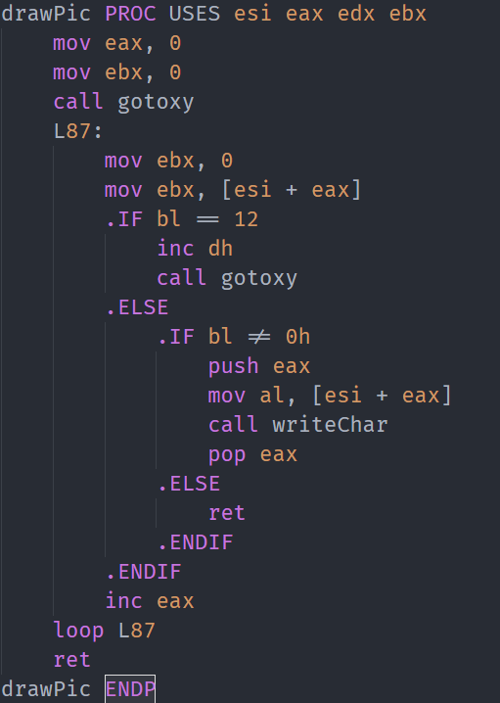
曾經的繪圖器

Slide 44
♂靈魂舞者在自由排球中激烈的碰撞♂
遇到的問題

Slide 45
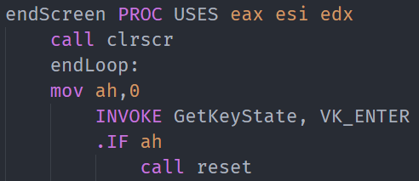
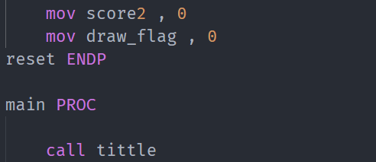
Procedure沒有加ret
他就直接往下跑 再也沒回家了

Slide 46
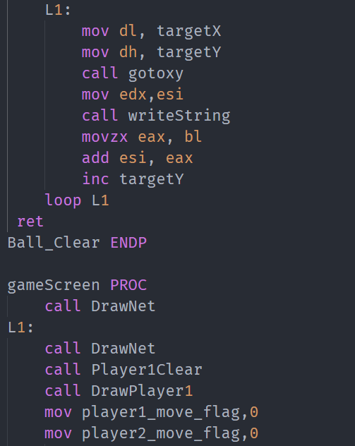
作業的label我寫L1: 靠杯啊 我全家L1: 你也全家都L1:
肉眼可見範圍就有兩個L1
我也不知道他跳到哪裡了

Slide 47
好像也沒啥問題了

Slide 48
♂靈魂舞者在自由排球中激烈的碰撞♂
成果統計

Slide 49
真正有用的CODE

Slide 50
我們的PPT

Slide 51

第一次當期末專題 成績小偷就上手

Slide 52
你已經被
期末兩倍好運米洛斯造訪
分享這張圖
睡覺時米洛斯會在夢中教你資料結構

